Slide 1
KHỞI ĐỘNG

Slide 2


MÊ CUNG BÍ ẤN

Slide 3




Luật chơi
Kết thúc

Slide 4

Luật chơi:
Nhấn vào chướng ngại vật xuất hiện ở từng chặng đường và trả lời câu hỏi để đi tiếp.
Tiếp tục

Slide 5
Làm tròn số 462 766 đến hàng trăm nghìn
460 000
A
B
500 000
470 000
C
Tiếp tục

Slide 6
Làm tròn số 674 800 đến hàng chục nghìn
680 000
A
B
700 000
670 000
C
Tiếp tục

Slide 7

Làm tròn số: 4 376 890 đến hàng trăm nghìn
3 000 000
A
B
4 300 000
$$4 400 000$$
C
Tiếp tục

Slide 8
Làm tròn số: 8 521 700 đến hàng chục nghìn
8 500 000
A
B
8 520 000
8 530 000
C
Tiếp tục

Slide 9




Thứ ... ngày ... tháng ... năm 2023

Slide 10

Luyện tập về đọc, viết, so sánh các số có nhiều chữ số, làm tròn số đến hàng trăm nghìn.
Nhận biết số chẵn, số lẻ. Vận dụng được cách so sánh, phân tích các số có nhiều chữ số và làm tròn số đến hàn trăm nghìn vào thực tế cuộc sống.

Slide 11

Số chẵn, số lẻ
Số chia hết cho 2 là số chẵn
Ví dụ: 2, 4, 6, 8, 10, 12, 14, 16,....
Ghi chú: Số chia hết cho 2 là số chia cho 2 không còn dư

Slide 12
Số chẵn, số lẻ
Số không chia hết cho 2 là số lẻ
Ví dụ: 11, 13, 15, 17, 19, 21, 23,....
Ghi chú: Số không chia hết cho 2 là số chia cho 2 còn dư 1.

Slide 13


0 | 1 | 2 | 3 | 4 | 5 | 6 | 7 | 8 | 9
10 | 11 | 12 | 13 | 14 | 15 | 16 | 17 | 18 | 19
20 | 21 | 22 | 23 | 24 | 25 | 26 | 27 | 28 | 29
30 | 31 | 32 | 33 | 34 | 35 | 36 | 37 | 38 | 39
40 | 41 | 42 | 43 | 44 | 45 | 46 | 47 | 48 | 49
50 | 51 | 52 | 53 | 54 | 55 | 56 | 57 | 58 | 59
60 | 61 | 62 | 63 | 64 | 65 | 66 | 67 | 68 | 69
70 | 71 | 72 | 73 | 74 | 75 | 76 | 77 | 78 | 79
80 | 81 | 82 | 83 | 84 | 85 | 86 | 87 | 88 | 89
90 | 91 | 92 | 93 | 94 | 95 | 96 | 97 | 98 | 99
100
Bảng số chẵn từ 0 đến 100

Slide 14
0 | 1 | 2 | 3 | 4 | 5 | 6 | 7 | 8 | 9
10 | 11 | 12 | 13 | 14 | 15 | 16 | 17 | 18 | 19
20 | 21 | 22 | 23 | 24 | 25 | 26 | 27 | 28 | 29
30 | 31 | 32 | 33 | 34 | 35 | 36 | 37 | 38 | 39
40 | 41 | 42 | 43 | 44 | 45 | 46 | 47 | 48 | 49
50 | 51 | 52 | 53 | 54 | 55 | 56 | 57 | 58 | 59
60 | 61 | 62 | 63 | 64 | 65 | 66 | 67 | 68 | 69
70 | 71 | 72 | 73 | 74 | 75 | 76 | 77 | 78 | 79
80 | 81 | 82 | 83 | 84 | 85 | 86 | 87 | 88 | 89
90 | 91 | 92 | 93 | 94 | 95 | 96 | 97 | 98 | 99
100
Bảng số lẻ

Slide 15


Slide 16

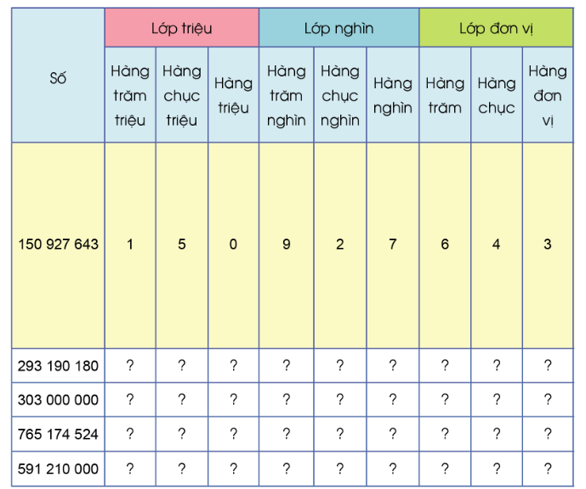
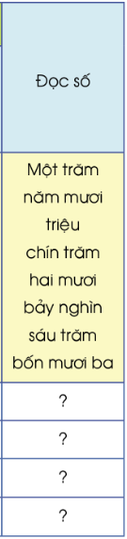
1
Thực hiện (Theo mẫu)
2
9
3
1
9
0
1
8
0
Hai trăm chín mươi ba triệu một trăm chín mươi nghìn một trăm tám mươi
3
0
3
0
0
0
0
0
0
Ba trăm linh ba triệu
7
6
5
1
7
4
5
2
4
Bảy trăm sáu mươi lăm triệu một trăm bảy mươi tư nghìn năm trăm hai mươi tư
5
9
1
2
1
0
0
0
0
Năm trăm chín mươi mốt triệu hai trăm mười nghìn

Slide 17


Viết các số sau rồi cho biết mỗi số có bao nhiêu chữ số, mỗi số có bao nhiêu chữ số 0:
2
39 000
3 chữ số 0
600 000
5 chữ số 0
85 000 000
6 chữ số 0
20 000 000
7 chữ số 0
700 000 000
8 chữ số 0

Slide 18
3
a) Trong các số 41, 42, 43, 100, 3 015, 60 868, số nào là số chẵn? Số nào là số lẻ?
Số chẵn
42,
100
60 868
Số lẻ
41,
43,
3 015

Slide 19
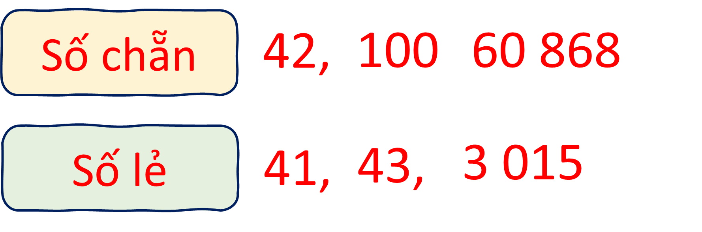
3
b) Nhận xét về chữ số tận cùng trong các số lẻ, các số chẵn ở câu a.
Chữ số tận cùng trong các số chẵn ở câu a là: 0, 2, 8.
Chữ số tận cùng trong các số lẻ ở câu a là: 1, 3, 5.

Slide 20
3
c) Đọc thông tin sau rồi lấy ví dụ minh họa:
- Các số có chữ số tận cùng là 0, 2, 4, 6, 8 thì chia hết cho 2.
- Các số có chữ số tận cùng là 1, 3, 5 , 7, 9 thì không chia hết cho 2.
Ví dụ các số chia hết cho 2 là:
24, 40, 42, 64, 76, 88, 90,...
Ví dụ các số không chia hết cho 2 là:
21, 43, 45, 67, 79,.....

Slide 21

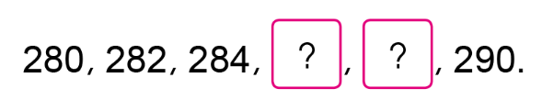


286
288
8 173
8 175

Slide 22



